Slide 1



TRƯỜNG TIỂU HỌC HÒA NGHĨA
CHÀO MỪNG
QUÝ THẦY, CÔ GIÁO VỀ DỰ GIỜ THĂM LỚP
Môn: Tiếng Việt - Lớp 3
Giáo viên: Phạm Thị Mai Hưng

Slide 2


Slide 3
Tiết 3 – 4
Luyện từ và câu

Slide 4


1. Tìm từ ngữ chỉ sự vật, hoạt động
Bài tập 1. Dựa vào tranh, tìm từ ngữ chỉ sự vật, hoạt động (theo mẫu).
Mẫu
Từ ngữ chỉ sự vật |  | Từ ngữ chỉ hoạt động
Chỉ người | Chỉ con vật
Bác nông dân |  | gặt lúa
 | Con trâu | gặm cỏ
(…) | (…) | (…)

Slide 5
Em quan sát thật kĩ bức tranh và dựa vào mẫu để tìm các từ ngữ thích hợp.
Từ ngữ chỉ sự vật |  | Từ ngữ chỉ hoạt động
Chỉ người | Chỉ con vật
Bác nông dân | Con vịt | Gặt lúa
Bạn nữ | Con trâu | Gặm cỏ
Bạn nam | Con chuồn chuồn | Chăn trâu

Slide 6
2. Đặt câu giới thiệu và câu nêu hoạt động
Bài tập 2. Dựa vào từ ngữ tìm được ở bài tập 1, đặt câu giới thiệu và câu nêu hoạt động
Câu giới thiệu
M: Các cô bác nông dân là những người làm ra lúa gạo.
b. Câu nêu hoạt động
M: Các cô bác nông dân đang gặt lúa.

Slide 7

Đáp án gợi ý:
a. Câu giới thiệu
- Con trâu là người bạn của bác nông dân.
- Thả diều là trò chơi của tuổi thơ.
- Chuồn chuồn là một loài động vật nhỏ bé.
b. Câu nêu hoạt động
- Bạn nam đang ngồi trên lưng trâu.
- Phía xa, bạn nhỏ đang thả diều.
- Đàn vịt đang bơi lội dưới con sông nhỏ.

Slide 8
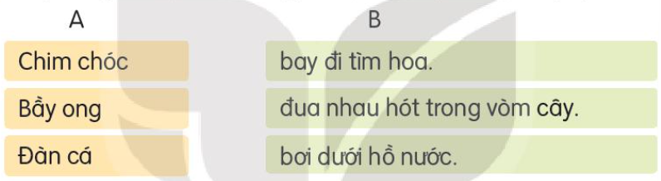
Câu 3: Ghép từ ngữ ở cột A với từ ngữ ở cột B để tạo câu. Chép lại các câu đó

Slide 9

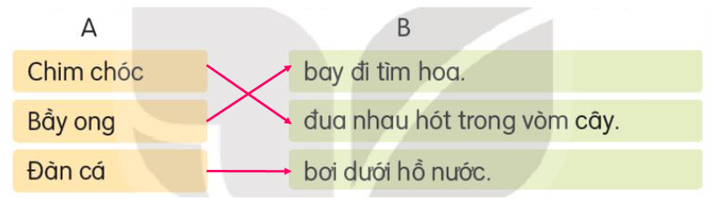
Chim chóc đua nhau hót trong vòm cây.
Bầy ong bay đi tìm hoa.
Đàn cá bơi dưới hồ nước.

Slide 10

Luyện viết tin nhắn

Slide 11

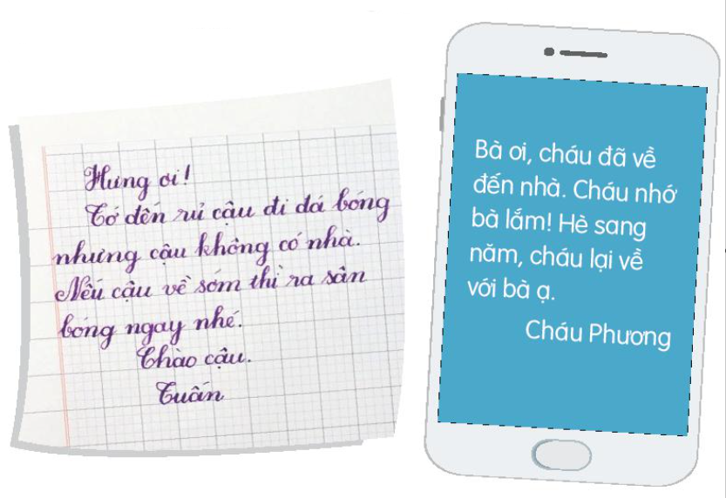
1. Nhận biết các cách viết tin nhắn
Bài tập 1: So sánh để tìm ra điểm khác nhau giữ hai tin nhắn.
a. Người viết tin nhắn và người nhận tin nhắn
b. Nội dung tin nhắn
c. Phương tiện thực hiện

Slide 12
Người viết tin nhắn và người nhận
tin nhắn
Hình 1:
Người viết: Tuấn
Người nhận: Hưng
Hình 2:
Người viết: Cháu Phương
Người nhận: Bà
b. Nội dung tin nhắn
Hình 1: Hẹn bạn ra sân bóng
Hình 2: Thông báo với bà rằng đã về nhà,
hẹn bà hè sang năm lại về với bà
c. Phương tiện thực hiện
Hình 1: Viết thư tay
Hình 2: Gửi tin nhắn trên điện thoại

Slide 13
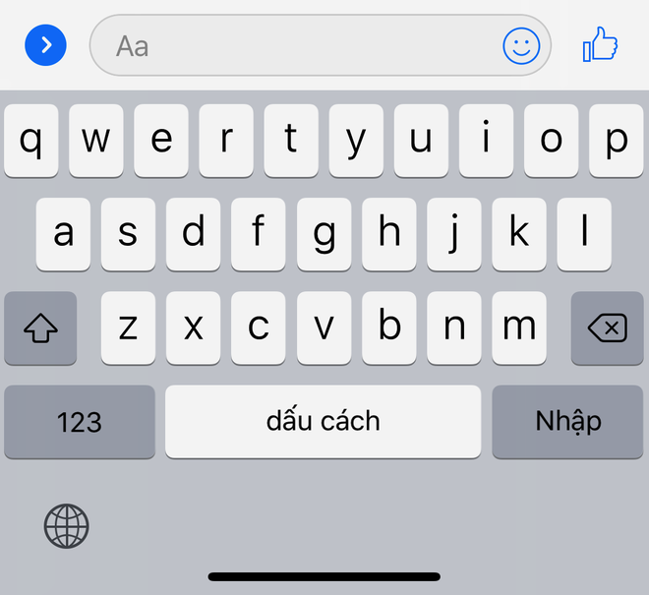
Cách viết tin nhắn trên điện thoại

Slide 14
2. Thực hành
viết tin nhắn
Bài tập 2: Em hãy soạn tin nhắn với một trong các tình huống sau:
a. Em nhắn người thân mua cho mình một đồ dùng học tập.
b. Em nhắn bạn mang cho mình mượn
cuốn truyện.

Slide 15


a. Em nhắn người thân mua cho mình một đồ dùng học tập.
Bài tham khảo
b. Em nhắn bạn mang cho mình mượn cuốn truyện.
Bài tham khảo
Hoa ơi!
Cậu đã đọc xong cuốn truyện “Hoàng Tử bé” chưa? Nếu xong rồi thì mai cậu cho tớ mượn với nhé! Tớ hứa sẽ giữ gìn thật cẩn thận. Cảm ơn cậu.
Bạn của cậu.
Hải Bình
Mẹ ơi, lọ mực của con sắp hết rồi. Mai mẹ đi qua hiệu sách mua giúp con một lọ mực mới nhé ạ!
Con cảm ơn mẹ!
Con của mẹ.
Hải Bình

Slide 16


Bài tập 3: Đọc lại tin nhắn của em phát hiện lỗi và sửa lỗi (dùng từ, đặt câu, sắp xếp ý,…)
Hoạt động nhóm

Slide 17
Vận dụng

Slide 18

Tìm đọc câu chuyện, bài văn, bài thơ,… viết về những hoạt động yêu thích của trẻ em.

Slide 19
Củng cố
Dặn dò

